Slide 1

SAE S101-S102
Présentation générale

Slide 2
Objectif
L'objectif de ce projet est de créer un quiz avec pour thématique la géographie
But pédagogique : apprendre en s'amusant
Proposer
  différents types de questions
  différentes façon de répondre
  différents modes de jeu
  …

Slide 3
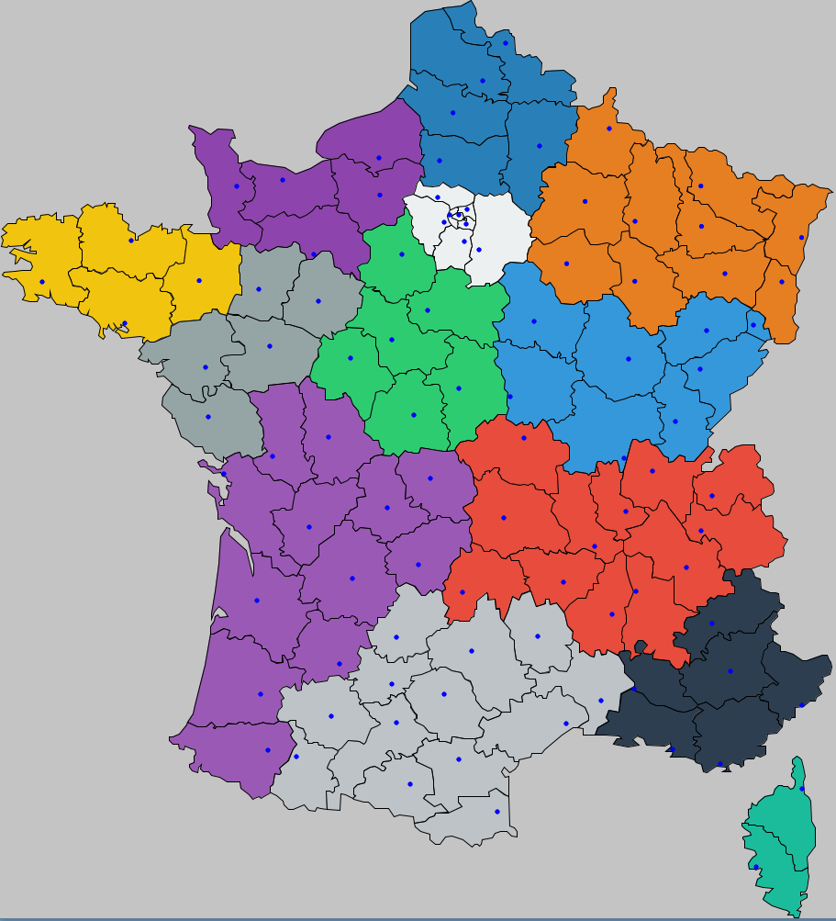
Quelle carte ?
On utilisera la carte de France métropolitaine (dans un premier temps)
Carte fournie (format SVG)

Slide 4
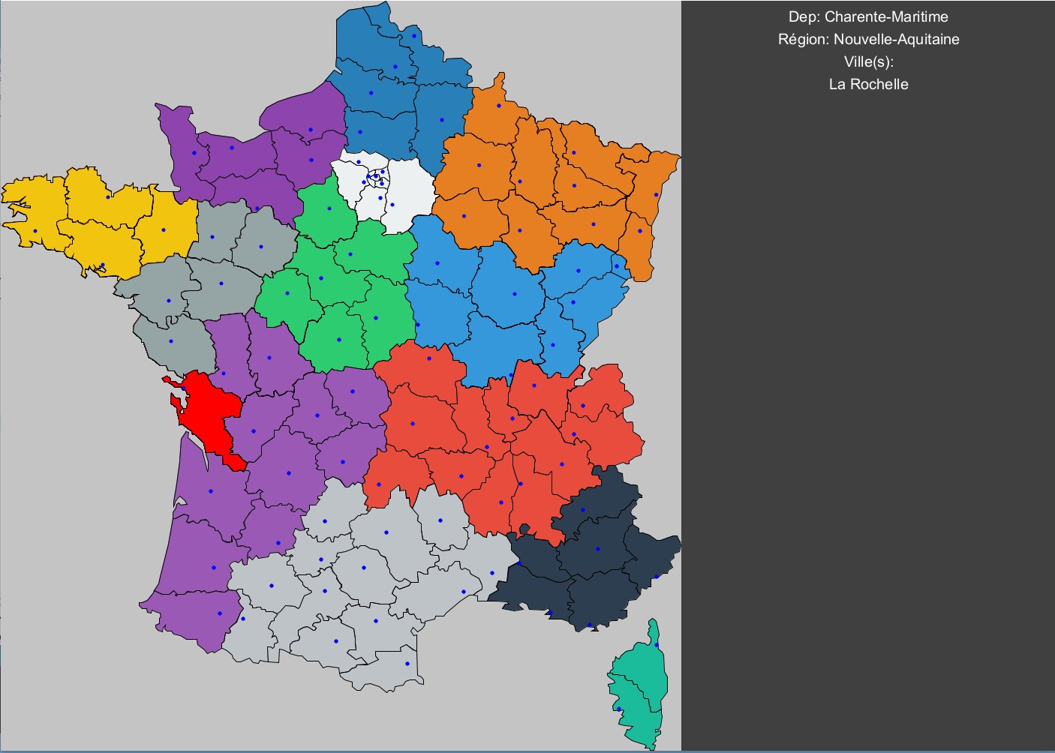
Modes attendus
Apprentissage
  Trouvez la meilleure façon de parcourir la carte pour prendre connaissance des informations

Slide 5
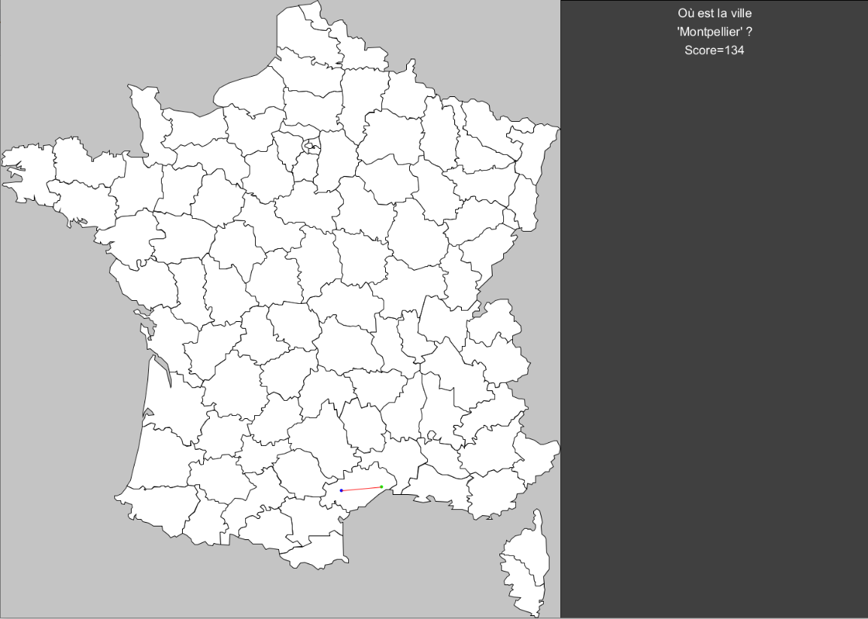
Modes attendus
Questions
  Questions simples : Où est …
    Cliquez sur le département du Finistère ?
    Où est la ville de Lyon ?
    Proposez
      calcul de score
      vérif de la réponse
    Questions automatiques
    (générées aléatoirement)

Slide 6
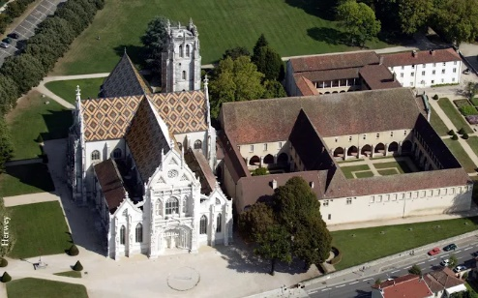
Modes attendus
Questions
  Questions images : Où trouve-t-on …
    Dans quelle ville trouve-t-on ce monument ?
    Dans quel département voit-on ce paysage ?
    On peut trouver plusieurs types d'images
    monuments, paysages typiques, …
    N'hésitez pas à être force de proposition
    Questions automatiques (générées aléatoirement)

Slide 7
Modes attendus
Questions
  Questions multiples : Placer plusieurs villes ou départements
    Quel est le mode de réponse le plus approprié
      répondre une à une aux questions,
      déplacer des étiquettes contenant les propositions,
      …
    Questions automatiques

Slide 8
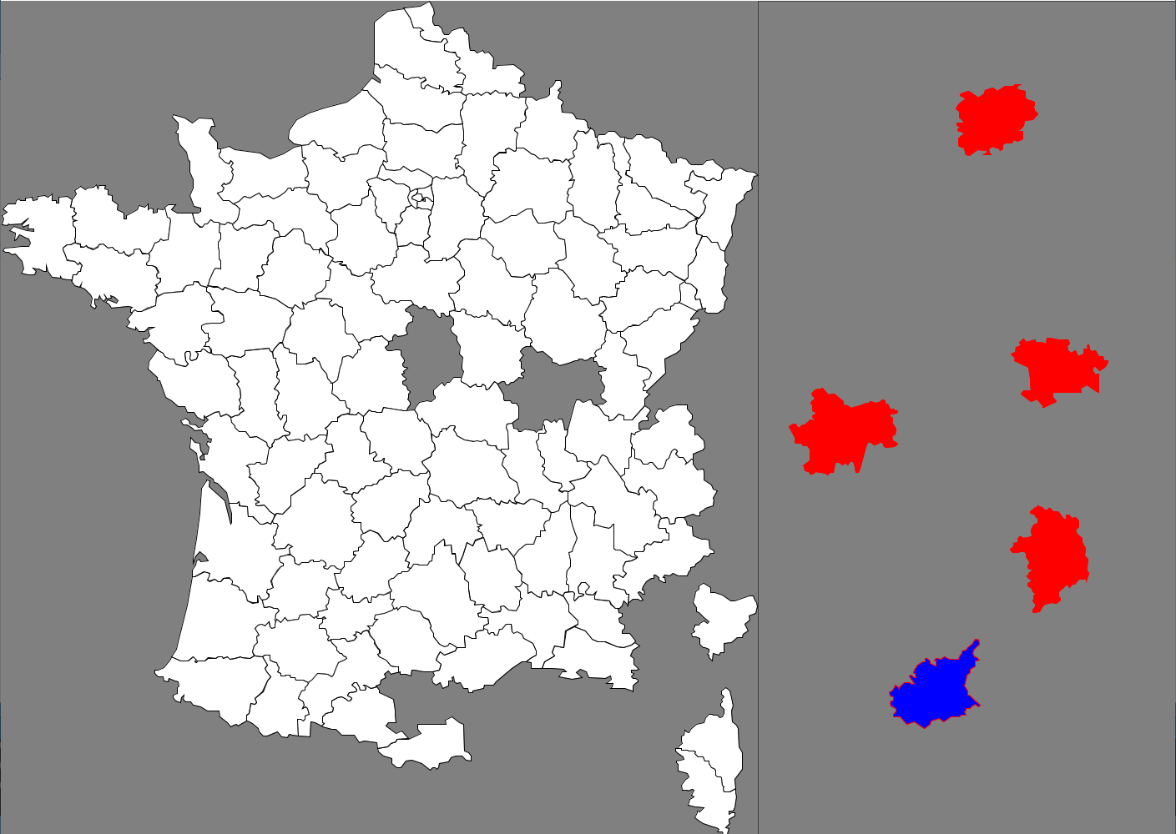
Modes attendus
Questions
  Puzzle : Replacer 1 ou plusieurs départements sur la carte

Slide 9
Modes attendus
Questions
  Vos propositions de types de questions, d'interfaces d'apprentissage…
    Faire un zoom sur un département sélectionné
    Ajouter des données (d'autres villes, des fleuves…)

Slide 10
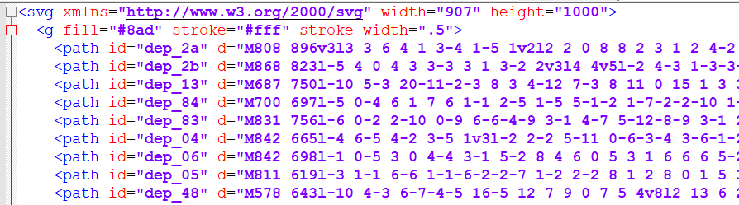
Ce qui est fourni
Carte de France (SVG)
  Dans le sujet détaillé on vous donne quelques informations sur le format SVG
    Comment le charger,
    Comment manipuler les nœuds,
    Les classes Processing liées PShape, PVector

Slide 11
Ce qui est fourni
Carte de France (SVG)
Des fichiers texte contenant des infos
  les départements
  les régions
  les villes (préfectures)
  les images (monuments…)
  fichiers texte pour être lié au cours, mais une BD est envisageable (s'il y a des courageux)

Slide 12
Ce qui est attendu
1 seul projet contenant tout le programme
L'évaluation portera sur plusieurs aspects
  L'application : ergonomie, design, fonctionnalités
  (x fonctionnalités finalisées, c'est mieux que (x+1) fonctionnalités en cours)
  La qualité du code : organisation du code, Git (?)
  Gestion du groupe : travail en équipe, répartition tâches…

Slide 13
Conseils
Prenez bien le temps
  de réfléchir et définir (ensemble) les structures de données qui seront nécessaires
    les classes, constantes, variables globales…
    fonctionnalités (entrées/sorties de ces fonctions)
Ne pas attendre la fin de projet pour regrouper les codes
Motivation !!!
Attention: travail en autonomie ≠ c'est la fête !!!

Slide 14
Evaluation
Documents à rendre
  Mardi 13/01, 11h : fichier Excel avec liste des tâches et qui fait quoi (dépôt Tomuss)
  Mardi 20/01, 10h
    feuille papier avec l'avancement des tâches (chef de projet)
    évaluation individuelle des membres du groupe (tous les membres)
  Mardi 20/01, présentation
    1 document (recto/verso max) avec
      liste des fonctionnalités totalement implémentées et fonctionnelles
      screenshots de l'appli (2-3 screens)
    Déposer l'appli (attention si librairies spécifiques)

Slide 15
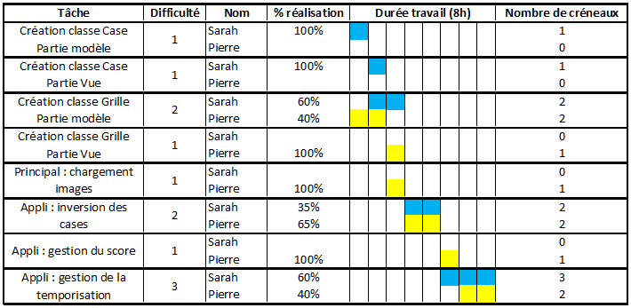
Evaluation
Documents à rendre
  Mardi 13/01, 11h : fichier Excel (dépôt Tomuss)
  Mardi 20/01, 10h
    feuille papier avec l'avancement des tâches (chef de projet)

Slide 16
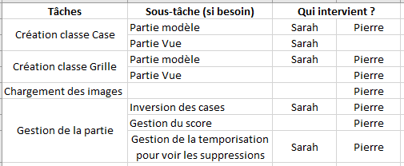
Evaluation
Documents à rendre
  Mardi 13/01, 11h : fichier Excel avec liste des tâches et qui fait quoi (dépôt Tomuss)

